Slide 1

Empati
CSN

Slide 2
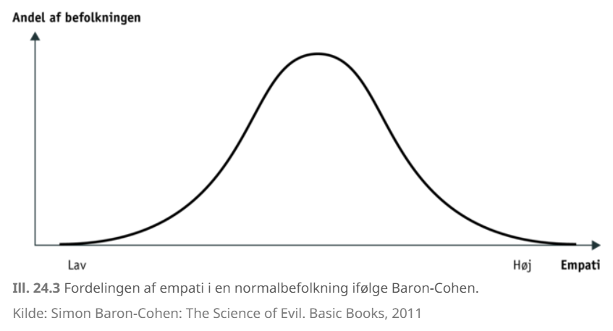
Hvad er empati?
Brainstorm med jeres sidemakker.
  Hvordan adskiller empati sig fra sympati?
Hvad betyder/viser Baron-Cohens klokkekurve?

Slide 3
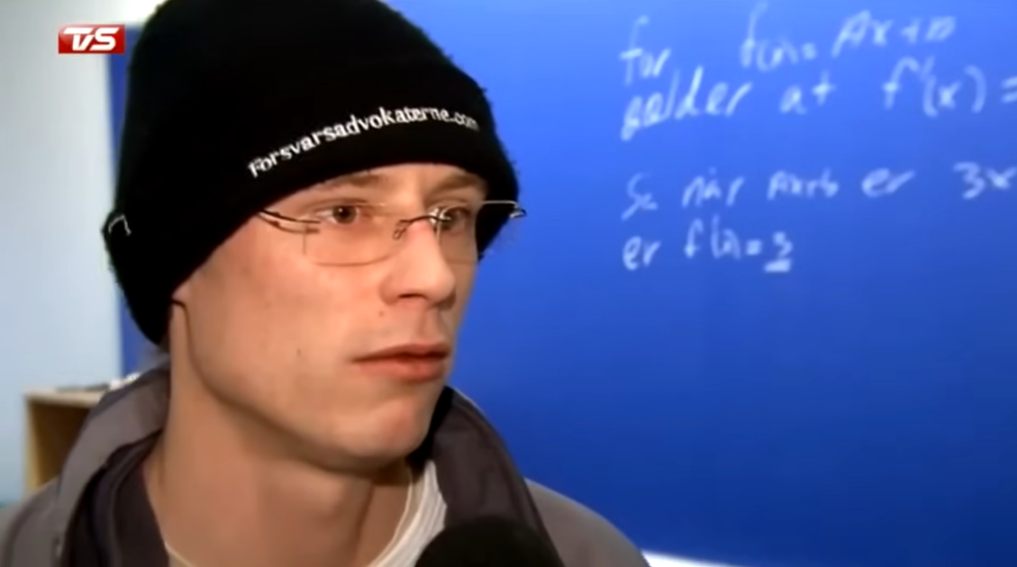
‘Træls’-manden
Link til video: https://www.youtube.com/watch?v=lXLYu3Xxifs
Hvor vil I placere ham på kurven og hvorfor?

Slide 4
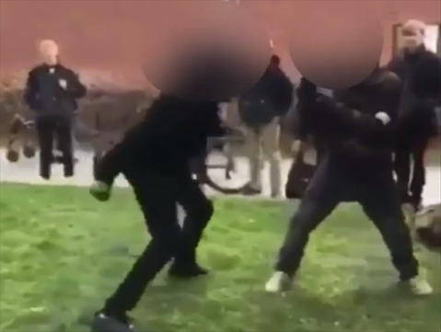
Summeøvelse
Kan man udføre onde handlinger, hvis man har høj empati? Hvordan?
Kan det give problemer at have for høj empati?
  Er der nogle former for jobs, hvor det kan være en ulempe?

Slide 5

Opgaver
Læs kapitlet: ”Opvækstens betydning” (https://psykveje.systime.dk/?id=5633)
Kom derefter med forklaringer på: (1) at nogle har lav empati, og (2) hvordan ondskab og empati hænger sammen, jf. Baron-Cohen.

